Slide 1
THÂN MẾN CHÀO CÁC EM
ĐẾN VỚI BÀI HỌC MỚI

Slide 2
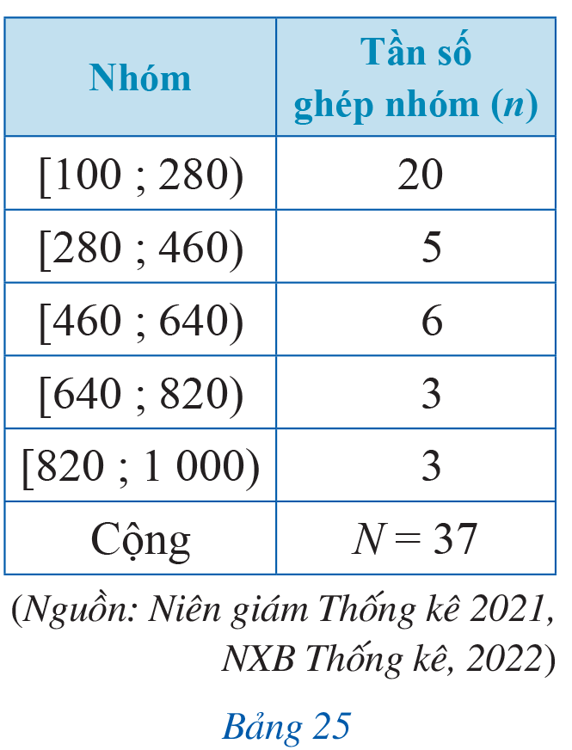


KHỞI ĐỘNG
Bảng 25 thống kê mật độ dân số (đơn vị: người/km²) của 37 tỉnh, thành phố thuộc các vùng Bắc Trung Bộ và Duyên hải miền Trung, Tây Nguyên, Đông Nam Bộ, Đồng bằng sông Cửu Long (không kể Thành phố Hồ Chí Minh) ở năm 2021.
Bảng 25 là loại bảng thống kê như thế nào?

Slide 3
BÀI 3. TẦN SỐ GHÉP NHÓM
TẦN SỐ TƯƠNG ĐỐI GHÉP NHÓM

Slide 4
NỘI DUNG BÀI HỌC
I
II
Mẫu số liệu ghép nhóm
Tần số ghép nhóm. Bảng tần số ghép nhóm
Tần số tương đối ghép nhóm. Bản tần số tương đối ghép nhóm. Biểu đồ tần số tương đối ghép nhóm
II

Slide 5
I. MẪU SỐ LIỆU GHÉP NHÓM

Slide 6
Nhà may Hưng Thịnh tặng áo phông cho 40 học sinh của lớp 9A. Nhà may đo chiều cao (đơn vị: centimét) của cả lớp để quyết định chọn các cỡ áo khi may, kết quả như sau:
HĐ1
161 | 159 | 168 | 153 | 150 | 157 | 172 | 165 | 161 | 158
169 | 153 | 164 | 167 | 172 | 174 | 163 | 156 | 166 | 166
161 | 152 | 165 | 169 | 160 | 152 | 165 | 163 | 174 | 168
159 | 168 | 164 | 169 | 156 | 172 | 167 | 158 | 161 | 160
a) Mẫu số liệu trên có bao nhiêu giá trị khác nhau?
b) Có nên dùng bảng tần số (hay bảng tần số tương đối) để biểu diễn mẫu số liệu thống kê đó không?

Slide 7
Giải
a) Mẫu số liệu trên có 18 giá trị khác nhau. Đó là: 150; 152; 153; 156; 157; 158; 159; 160; 161; 163; 164; 165; 166; 167; 168; 169; 172; 174.
b) Không nên dùng bảng tần số (hay bảng tần số tương đối) để biểu diễn mẫu số liệu thống kê đó.

Slide 8
Nhận xét
Vì mẫu số liệu trên có nhiều giá trị khác nhau nên nếu ta lập bảng tần số (hay bảng tần số tương đối) thì bảng sẽ rất dài, gây khó khăn trong việc phân tích, xử lí số liệu thu thập được. Để khắc phục trở ngại đó, ta có thể ghép các số liệu trên thành các nhóm, ví dụ có thể ghép các số liệu trên thành năm nhóm ứng với năm nửa khoảng có độ dài bằng nhau.

Slide 9
Nhận xét
Nhóm 1: [150; 155) gồm các số đo chiều cao lớn hơn hoặc bằng 150 và nhỏ hơn 155;
Nhóm 2: [155; 160) gồm các số đo chiều cao lớn hơn hoặc bằng 155 và nhỏ hơn 160;
Nhóm 3: [160; 165) gồm các số đo chiều cao lớn hơn hoặc bằng 160 và nhỏ hơn 165;

Slide 10
Nhận xét
Nhóm 4: [165; 170) gồm các số đo chiều cao lớn hơn hoặc bằng 165 và nhỏ hơn 170;
Nhóm 5: [170; 175) gồm các số đo chiều cao lớn hơn hoặc bằng 170 và nhỏ hơn 175.

Slide 11
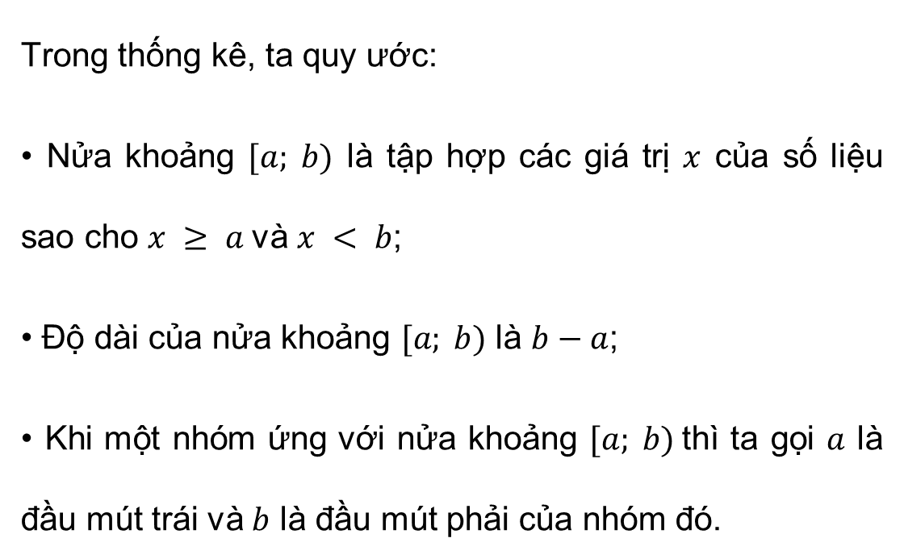
KẾT LUẬN
Trong thống kê, ta quy ước:
• Nửa khoảng $[a; b)$ là tập hợp các giá trị $x$ của số liệu sao cho $x ≥ a$và $x < b$;
• Độ dài của nửa khoảng $[a; b)$ là $b−a$;
• Khi một nhóm ứng với nửa khoảng $[a; b)$thì ta gọi $a$ là đầu mút trái và $b$ là đầu mút phải của nhóm đó.

Slide 12
Mẫu số liệu dưới đây ghi lại tốc độ (đơn vị: km/h) của 44 ô tô khi đi qua một trạm đo tốc độ:
Ví dụ 1:
48,5 | 43 | 50 | 55 | 45 | 60 | 53 | 55,5 | 44 | 65 | 54,5
51 | 62,5 | 41 | 44,5 | 57 | 57 | 68 | 49 | 46,5 | 53,5 | 49
61 | 49,5 | 54 | 62 | 59 | 56 | 47 | 50 | 59,5 | 61 | 46,5
49,5 | 52,5 | 57 | 47 | 59 | 55 | 45 | 47,5 | 48 | 61,5 | 48,5
Hãy ghép các số liệu thành sáu nhóm ứng với sau nửa khoảng có độ dài bằng nhau.

Slide 13
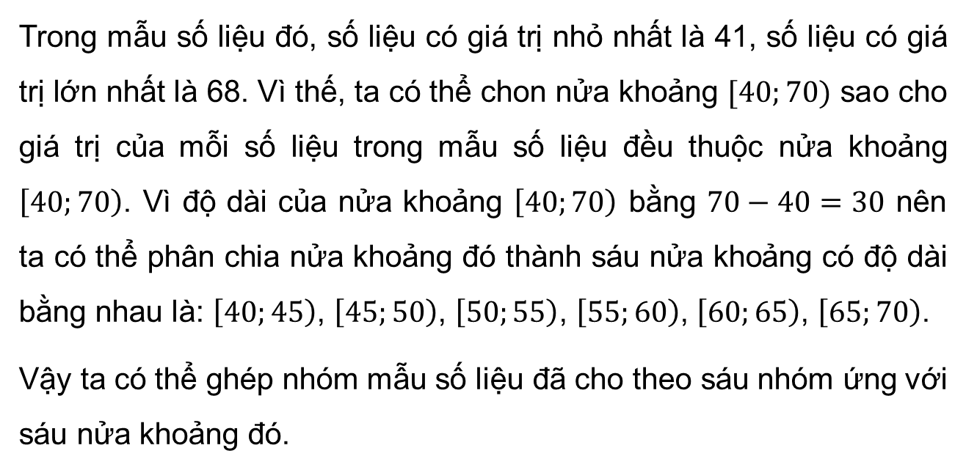
Giải
Trong mẫu số liệu đó, số liệu có giá trị nhỏ nhất là 41, số liệu có giá trị lớn nhất là 68. Vì thế, ta có thể chon nửa khoảng $[40;70)$ sao cho giá trị của mỗi số liệu trong mẫu số liệu đều thuộc nửa khoảng $\left[40;70\right)$. Vì độ dài của nửa khoảng $\left[40;70\right)$ bằng $70−40=30$ nên ta có thể phân chia nửa khoảng đó thành sáu nửa khoảng có độ dài bằng nhau là: $\left[40;45\right)$, $\left[45;50\right)$, $\left[50;55\right)$, $\left[55;60\right)$, $\left[60;65\right)$, $\left[65;70\right)$.
Vậy ta có thể ghép nhóm mẫu số liệu đã cho theo sáu nhóm ứng với sáu nửa khoảng đó.

Slide 14
Chiều cao (đơn vị: mét) của 35 cây bạch đàn được cho như sau:
Luyện tập 1
6,6 | 7,2 | 8,0 | 8,0 | 7,5 | 7,5 | 7,7
6,6 | 7,2 | 8,0 | 8,0 | 7,5 | 7,5 | 7,7
8,2 | 8,3 | 7,8 | 7,9 | 8,2 | 7,4 | 8,3
7,8 | 8,7 | 8,6 | 8,5 | 7,9 | 7,7 | 8,1
9,0 | 7,0 | 8,1 | 8,0 | 8,9 | 9,4 | 9,2
Hãy ghép các số liệu trên thành năm nhóm ứng với năm nửa khoảng có độ dài bằng nhau.

Slide 15
Trong mẫu số liệu đó, số liệu có giá trị nhỏ nhất là 6,6, số liệu có giá trị lớn nhất là 9,4. Vì thế, ta có thể chọn nửa khoảng [6,5; 9,5) sao cho giá trị của mỗi số liệu trong mẫu số liệu đều thuộc nửa khoảng [6,5; 9,5).
Vì độ dài của nửa khoảng [6,5; 9,5) bằng 9,5 – 6,5 = 3 nên ta có thể phân chia nửa khoảng đó thành năm nửa khoảng có độ dài bằng nhau là: [6,5; 7,1), [7,1; 7,7), [7,7; 8,3), [8,3; 8,9), [8,9; 9,5).
Vậy ta có thể ghép nhóm mẫu số liệu đã cho theo năm nhóm ứng với năm nửa khoảng đó.
Giải

Slide 16
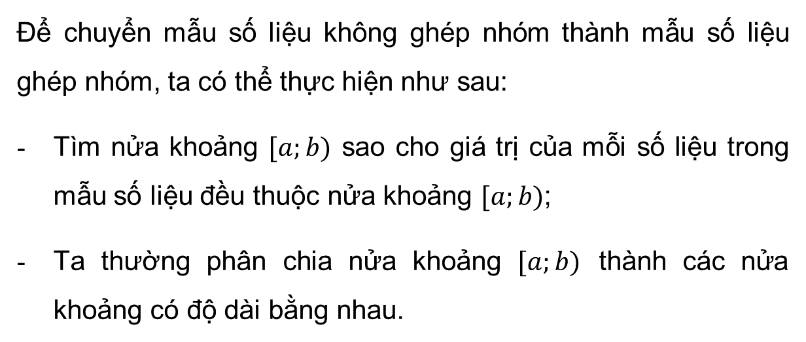
Kết luận
Để chuyển mẫu số liệu không ghép nhóm thành mẫu số liệu ghép nhóm, ta có thể thực hiện như sau:
Tìm nửa khoảng $[a;b)$ sao cho giá trị của mỗi số liệu trong mẫu số liệu đều thuộc nửa khoảng $[a;b)$;
Ta thường phân chia nửa khoảng $[a;b)$ thành các nửa khoảng có độ dài bằng nhau.

Slide 17
II. TẦN SỐ GHÉP NHÓM.
BẢNG TẦN SỐ GHÉP NHÓM

Slide 18
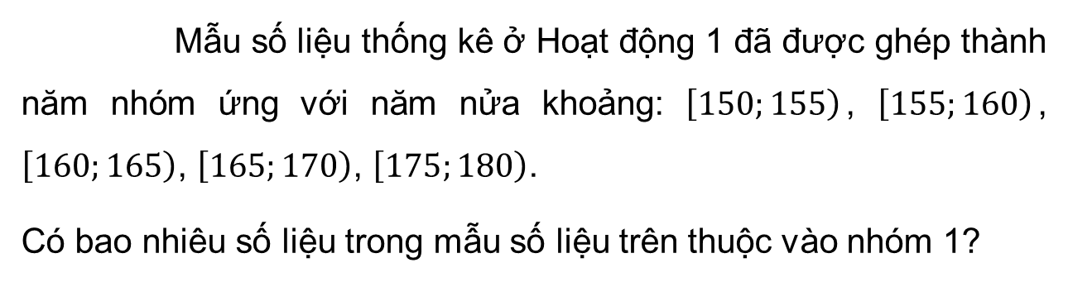
Mẫu số liệu thống kê ở Hoạt động 1 đã được ghép thành năm nhóm ứng với năm nửa khoảng: $\left[150;155\right)$, $\left[155;160\right)$, $\left[160;165\right)$, $\left[165;170\right)$, $\left[175;180\right)$.
Có bao nhiêu số liệu trong mẫu số liệu trên thuộc vào nhóm 1?
HĐ2
Giải
Có 5 số liệu trong mẫu số liệu trên thuộc vào nhóm 1 (có 1 số liệu có giá trị là 150; 2 số liệu có giá trị là 152 và 2 số liệu có giá trị là 153).

Slide 19
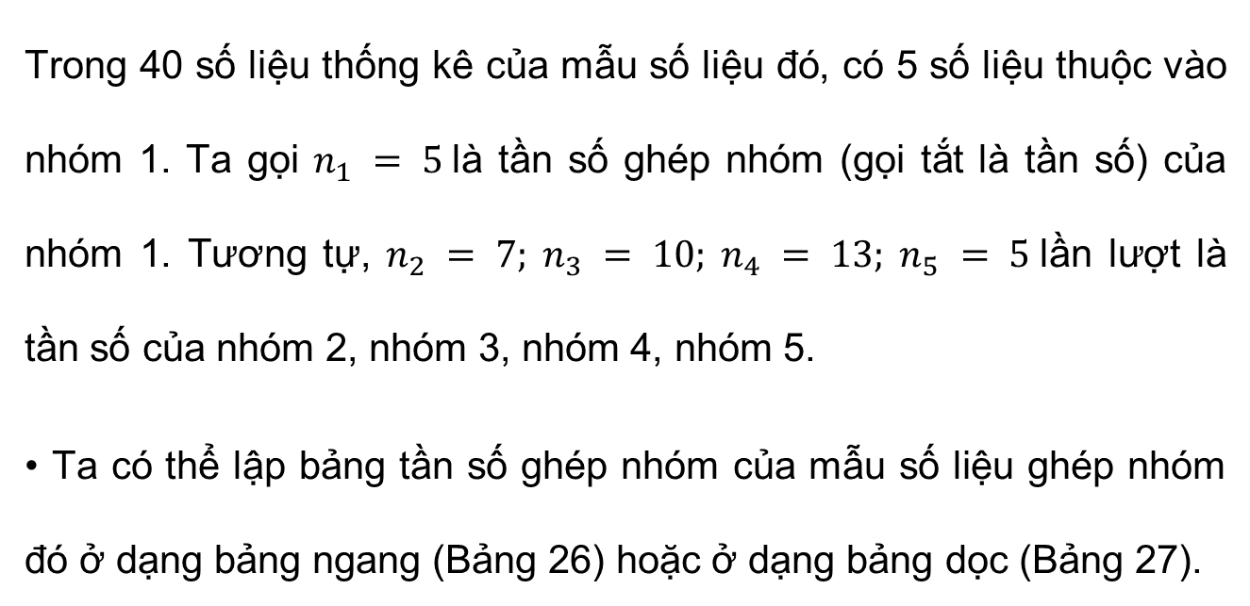
Nhận xét
Trong 40 số liệu thống kê của mẫu số liệu đó, có 5 số liệu thuộc vào nhóm 1. Ta gọi $n_{1} = 5$là tần số ghép nhóm (gọi tắt là tần số) của nhóm 1. Tương tự, $n_{2} = 7; n_{3} = 10; n_{4} = 13; n_{5} = 5$lần lượt là tần số của nhóm 2, nhóm 3, nhóm 4, nhóm 5.
• Ta có thể lập bảng tần số ghép nhóm của mẫu số liệu ghép nhóm đó ở dạng bảng ngang (Bảng 26) hoặc ở dạng bảng dọc (Bảng 27).

Slide 20
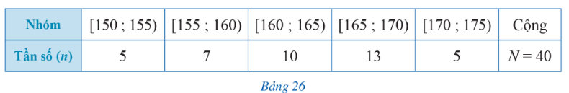
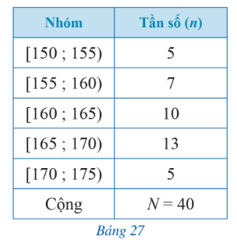
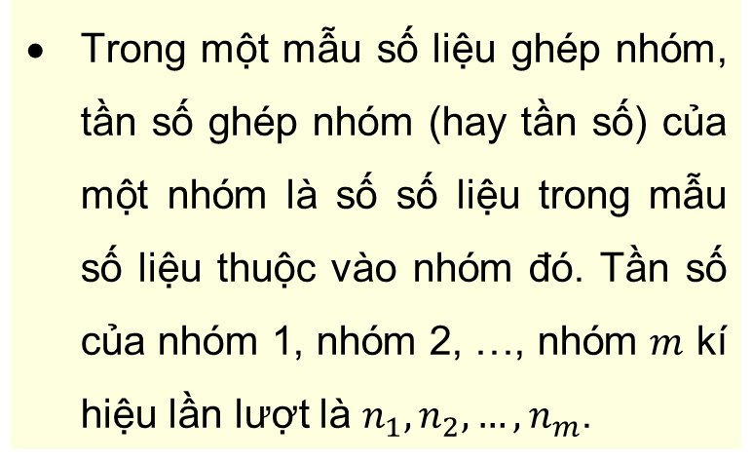
Trong một mẫu số liệu ghép nhóm, tần số ghép nhóm (hay tần số) của một nhóm là số số liệu trong mẫu số liệu thuộc vào nhóm đó. Tần số của nhóm 1, nhóm 2, …, nhóm $m$ kí hiệu lần lượt là $n_{1},n_{2},…,n_{m}$.

Slide 21
KẾT LUẬN
Để lập bảng tần số ghép nhóm ở dạng bảng ngang, ta có thể làm như sau:
Bước 1. Xác định các nhóm của mẫu dữ liệu ghép nhóm và tìm tần số của mỗi nhóm đó

Slide 22
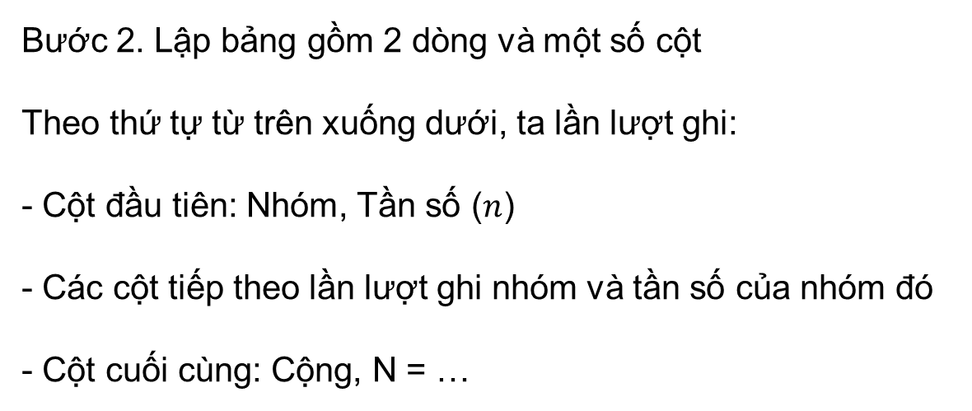
KẾT LUẬN
Bước 2. Lập bảng gồm 2 dòng và một số cột
Theo thứ tự từ trên xuống dưới, ta lần lượt ghi:
- Cột đầu tiên: Nhóm, Tần số ($n$)
- Các cột tiếp theo lần lượt ghi nhóm và tần số của nhóm đó
- Cột cuối cùng: Cộng, N = …
Chú ý: Bảng tần số ghép nhóm ở dạng bảng dọc được lập bằng cách tương tự như trên.

Slide 23
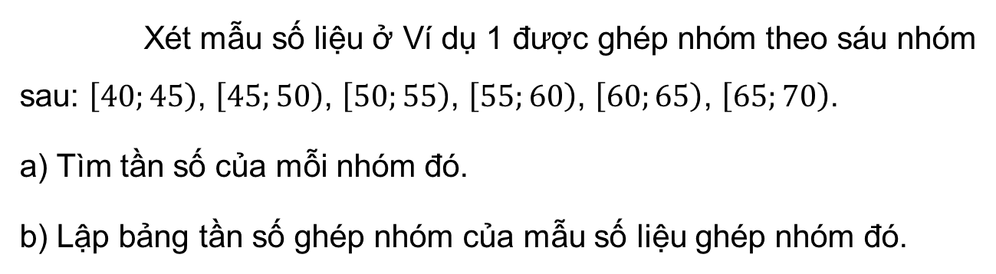
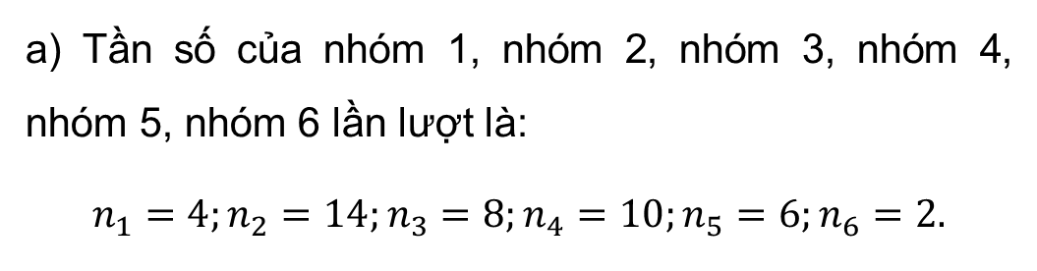
Xét mẫu số liệu ở Ví dụ 1 được ghép nhóm theo sáu nhóm sau: $\left[40;45\right)$, $\left[45;50\right)$, $\left[50;55\right)$, $\left[55;60\right)$, $\left[60;65\right)$, $\left[65;70\right)$.
a) Tìm tần số của mỗi nhóm đó.
b) Lập bảng tần số ghép nhóm của mẫu số liệu ghép nhóm đó.
Ví dụ 2:
a) Tần số của nhóm 1, nhóm 2, nhóm 3, nhóm 4, nhóm 5, nhóm 6 lần lượt là:
$$n_{1}=4;n_{2}=14;n_{3}=8;n_{4}=10;n_{5}=6;n_{6}=2.$$
Giải

Slide 24
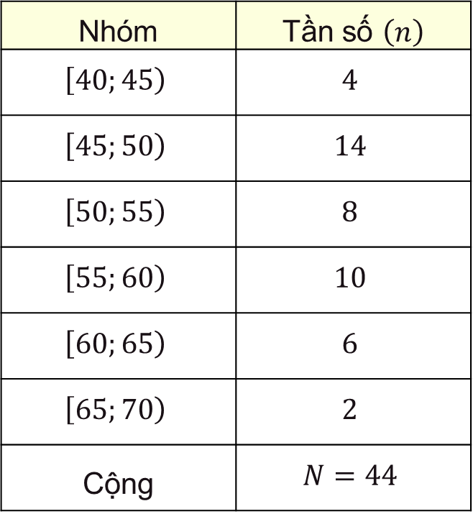
Nhóm | Tần số $\left(n\right)$
$$\left[40;45\right)$$ | $$4$$
$$\left[45;50\right)$$ | $$14$$
$$\left[50;55\right)$$ | $$8$$
$$\left[55;60\right)$$ | $$10$$
$$\left[60;65\right)$$ | $$6$$
$$\left[65;70\right)$$ | $$2$$
Cộng | $$N=44$$
Giải
b) Bảng tần số ghép nhóm của mẫu số liệu ghép nhóm đó như sau (Bảng 28):

Slide 25
Nhận xét
Đối với một mẫu dữ liệu thống kê ghép nhóm, tần số của một nhóm phản ánh số lượng số liệu trong mẫu số liệu thuộc vào nhóm đó.
• Cũng như mẫu số liệu không ghép nhóm, để trình bày mẫu số liệu ghép nhóm một cách trực quan sinh động, dễ nhớ và gây ấn tượng, người ta sử dụng biểu đồ tần số ghép nhóm. Chẳng hạn, đối với mẫu số liệu ghép nhóm ở Ví dụ 2, biểu đồ tần số ghép nhóm ở dạng biểu đồ cột (Hình 21) biểu diễn số liệu thống kê trong Bảng 28.

Slide 26
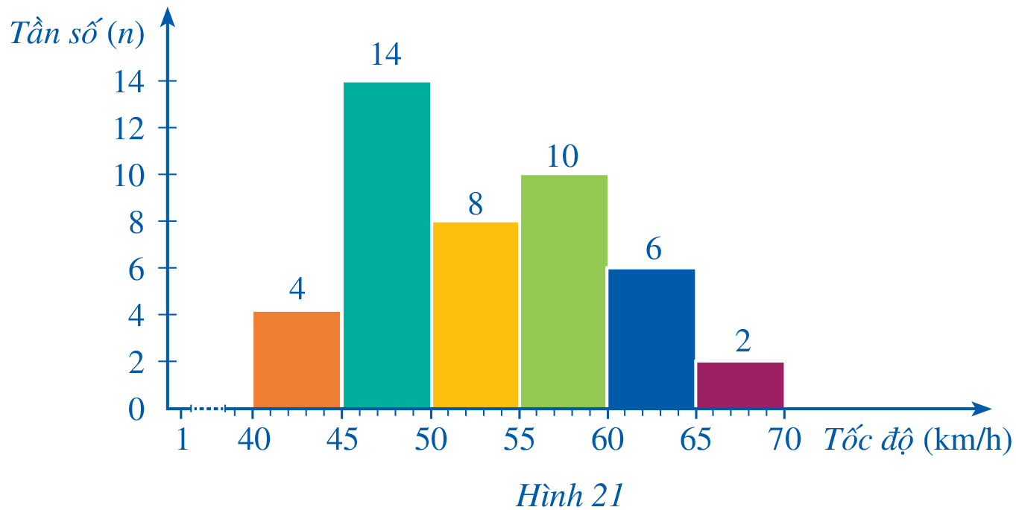
Nhận xét

Slide 27
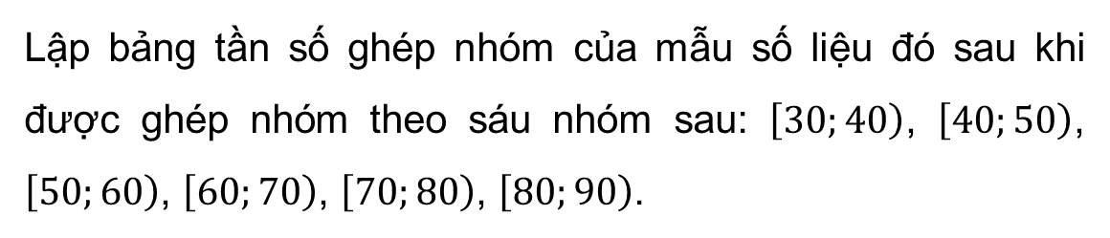
Luyện tập 2
Thống kê số lần truy cập Internet của 30 người trong một tuần là:
85 | 81 | 65 | 58 | 47 | 30 | 51 | 89 | 85 | 42
55 | 37 | 31 | 82 | 63 | 33 | 44 | 88 | 77 | 57
44 | 74 | 63 | 67 | 46 | 73 | 52 | 53 | 47 | 35
Lập bảng tần số ghép nhóm của mẫu số liệu đó sau khi được ghép nhóm theo sáu nhóm sau: $\left[30;40\right)$, $\left[40;50\right)$, $\left[50;60\right)$, $\left[60;70\right)$, $\left[70;80\right)$, $\left[80;90\right)$.

Slide 28
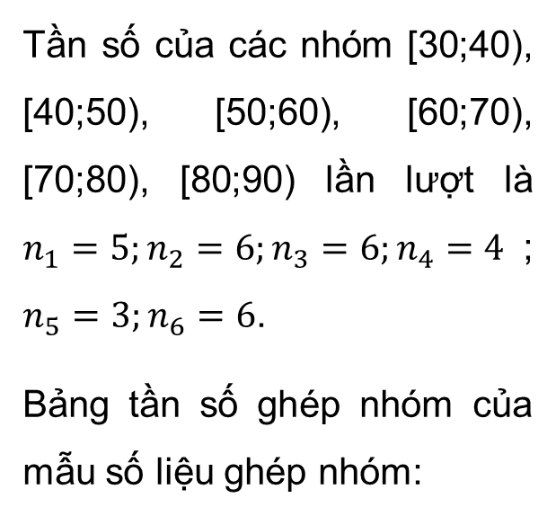
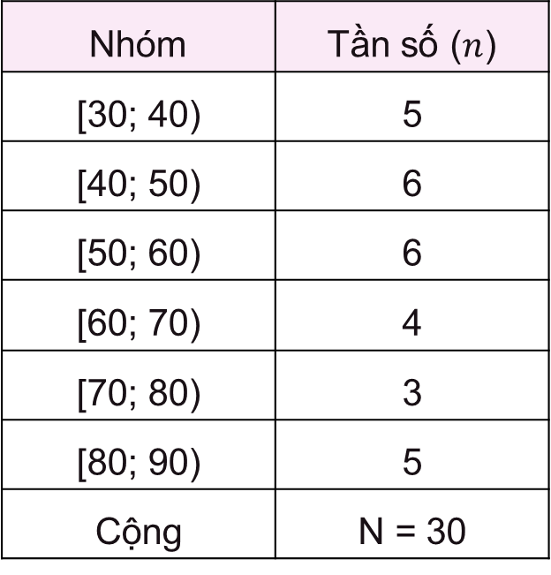
Giải
Nhóm | Tần số ($n$)
[30; 40) | 5
[40; 50) | 6
[50; 60) | 6
[60; 70) | 4
[70; 80) | 3
[80; 90) | 5
Cộng | N = 30
Tần số của các nhóm [30;40), [40;50), [50;60), [60;70), [70;80), [80;90) lần lượt là $n_{1}=5;n_{2}=6;n_{3}=6;n_{4}=4$; $n_{5}=3;n_{6}=6$.
Bảng tần số ghép nhóm của mẫu số liệu ghép nhóm:

Slide 29
III. TẦN SỐ TƯƠNG ĐỐI GHÉP NHÓM. BẢNG TẦN SỐ TƯƠNG ĐỐI GHÉP NHÓM. BIỂU ĐỒ TẦN SỐ TƯƠNG ĐỐI GHÉP NHÓM

Slide 30
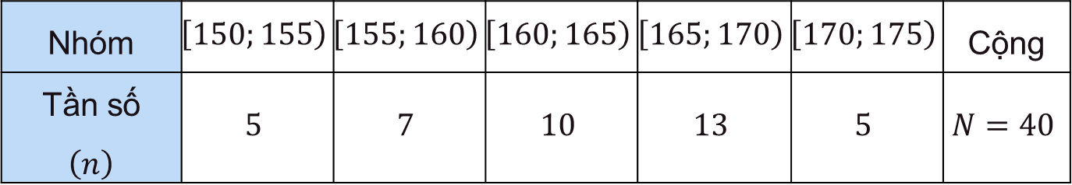
1. Tần số tương đối ghép nhóm và bảng tần số tương đối ghép nhóm
Xét mẫu số liệu được ghép nhóm ở Hoạt động 2 với bảng tần số ghép nhóm là Bảng 26:
HĐ3
Nhóm | $$\left[150;155\right)$$ | $$\left[155;160\right)$$ | $$\left[160;165\right)$$ | $$\left[165;170\right)$$ | $$\left[170;175\right)$$ | Cộng
Tần số $\left(n\right)$ | $$5$$ | $$7$$ | $$10$$ | $$13$$ | $$5$$ | $$N=40$$
Tính tỉ số phần trăm của tần số $n_{1}=5$ và $N=40$

Slide 31
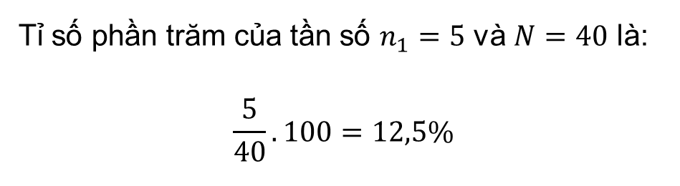
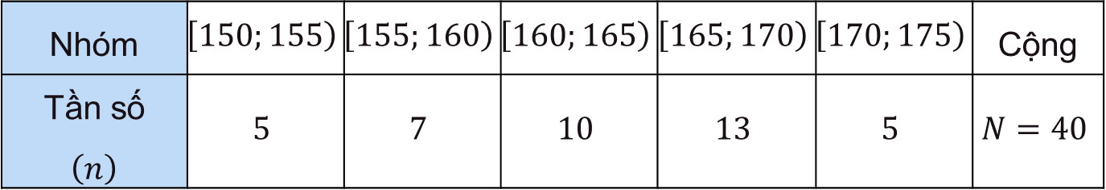
Nhóm | $$\left[150;155\right)$$ | $$\left[155;160\right)$$ | $$\left[160;165\right)$$ | $$\left[165;170\right)$$ | $$\left[170;175\right)$$ | Cộng
Tần số $\left(n\right)$ | $$5$$ | $$7$$ | $$10$$ | $$13$$ | $$5$$ | $$N=40$$
Giải
Tỉ số phần trăm của tần số $n_{1}=5$ và $N=40$ là:
$$\frac{5}{40}.100=12,5\%$$

Slide 32
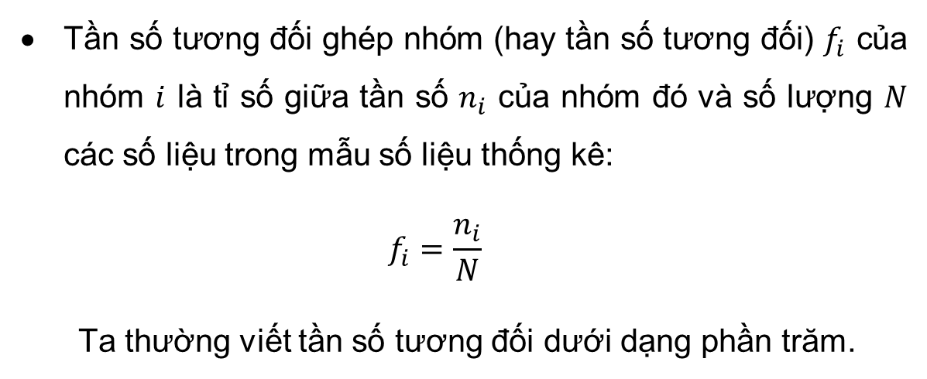
KẾT LUẬN
Tần số tương đối ghép nhóm (hay tần số tương đối) $f_{i}$ của nhóm $i$ là tỉ số giữa tần số $n_{i}$ của nhóm đó và số lượng $N$ các số liệu trong mẫu số liệu thống kê:
$$f_{i}=\frac{n_{i}}{N}$$
Ta thường viết tần số tương đối dưới dạng phần trăm.

Slide 33
KẾT LUẬN
Để lập bảng tần số tương đối ghép nhóm ở dạng bảng ngang, ta có thể làm như sau:
Bước 1. Xác định các nhóm của mẫu số liệu ghép nhóm và tìm tần số tương đối của mỗi nhóm đó
Bước 2. Lập bảng gồm 2 dòng và một số cột

Slide 34
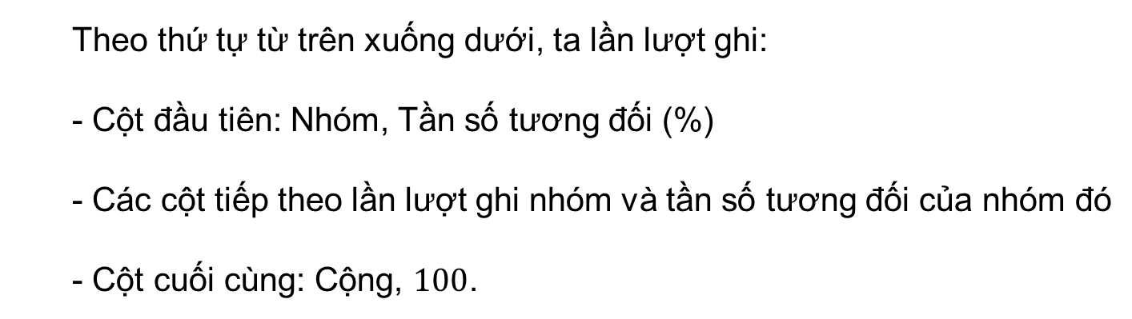
KẾT LUẬN
Theo thứ tự từ trên xuống dưới, ta lần lượt ghi:
- Cột đầu tiên: Nhóm, Tần số tương đối (%)
- Các cột tiếp theo lần lượt ghi nhóm và tần số tương đối của nhóm đó
- Cột cuối cùng: Cộng, $100$.
Chú ý: Bảng tần số tương đối ghép nhóm ở dạng bảng dọc được lập bằng cách tương tự như trên.

Slide 35
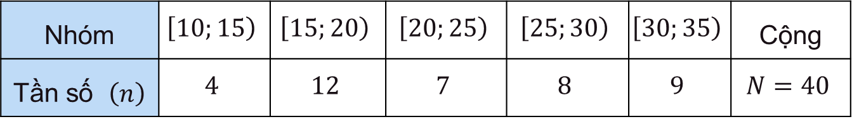
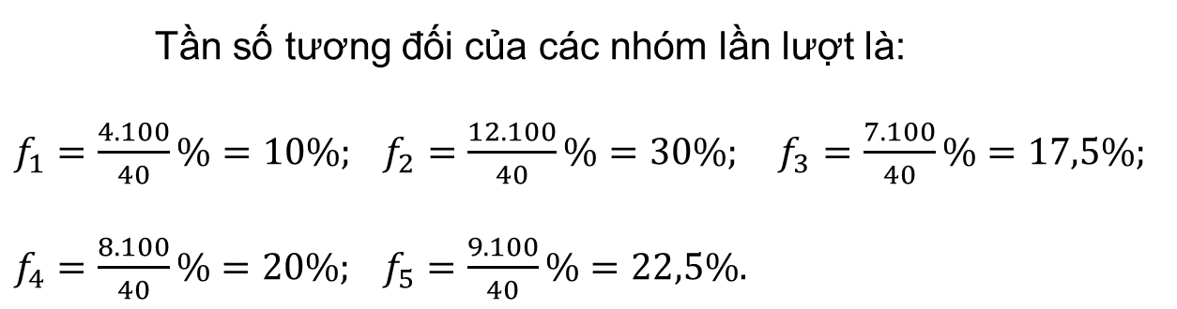
Xét mẫu số liệu ghép nhóm có bảng tần số ghép nhóm được cho ở Bảng 31 sau:
Ví dụ 3:
Nhóm | $$\left[10;15\right)$$ | $$\left[15;20\right)$$ | $$\left[20;25\right)$$ | $$\left[25;30\right)$$ | $$\left[30;35\right)$$ | Cộng
Tần số $\left(n\right)$ | $$4$$ | $$12$$ | $$7$$ | $$8$$ | $$9$$ | $$N=40$$
Lập bảng tần số tương đối ghép nhóm của mẫu số liệu ghép nhóm đó.
Tần số tương đối của các nhóm lần lượt là:
$f_{1}=\frac{4.100}{40}\%=10\%; f_{2}=\frac{12.100}{40}\%=30\%; f_{3}=\frac{7.100}{40}\%=17,5\%;$
$f_{4}=\frac{8.100}{40}\%=20\%; f_{5}=\frac{9.100}{40}\%=22,5\%.$
Giải

Slide 36
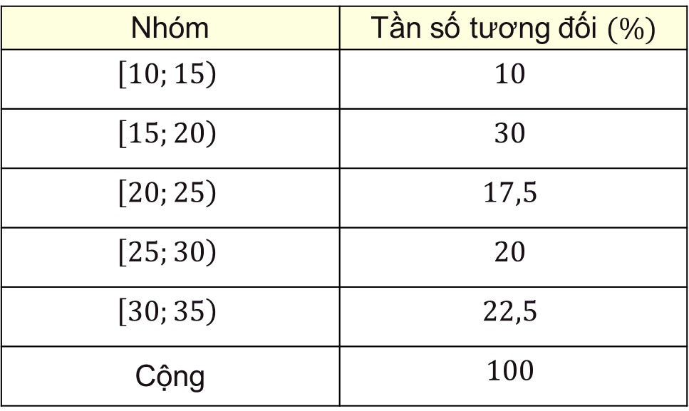
Vì vậy, bảng tần số tương đối ghép nhóm của mẫu số liệu đã cho được nêu trong Bảng 32.
Giải
Nhóm | Tần số tương đối $(\%)$
$$\left[10;15\right)$$ | $$10$$
$$\left[15;20\right)$$ | $$30$$
$$\left[20;25\right)$$ | $$17,5$$
$$\left[25;30\right)$$ | $$20$$
$$\left[30;35\right)$$ | $$22,5$$
Cộng | $$100$$

Slide 37

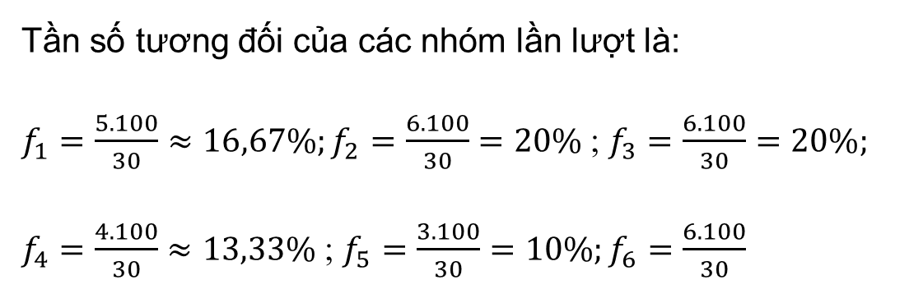
Xét mẫu số liệu sau khi được ghép nhóm ở Luyện tập 2. Lập bảng tần số tương đối ghép nhóm của mẫu số liệu đó.
Luyện tập 3
Giải
Tần số tương đối của các nhóm lần lượt là:
$f_{1}=\frac{5.100}{30}≈16,67\%;f_{2}=\frac{6.100}{30}=20\%$ ; $f_{3}=\frac{6.100}{30}=20\%;$
$f_{4}=\frac{4.100}{30}≈13,33\%$ ; $f_{5}=\frac{3.100}{30}=10\%;f_{6}=\frac{6.100}{30}$

Slide 38
Giải
Nhóm | Tần số tương đối (%)
[30; 40) | 16,67
[40; 50) | 20
[50; 60) | 20
[60; 70) | 13,33
[70; 80) | 10
[80; 90) | 20
Cộng | 100

Slide 39
2. Biểu đồ tần số tương đối ghép nhóm
HĐ4
Xét mẫu số liệu ghép nhóm ở Vị dụ 3 với bảng tần số tương đối ghép nhóm là Bảng 33.
a) Vẽ hai trục vuông góc với nhau.
Trên trục nằm ngang, ta xác định các điểm 10, 15. 20, 25, 30, 35 (các điểm đó cách đều nhau).
Trên trục thẳng đứng ta xác định độ dài đơn vị và đánh dấu các điểm biểu diễn tần số tương đối của nhóm.

Slide 40
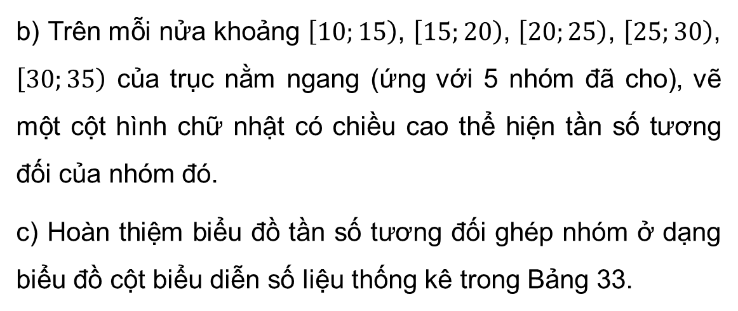
2. Biểu đồ tần số tương đối ghép nhóm
HĐ4
b) Trên mỗi nửa khoảng $\left[10;15\right)$, $\left[15;20\right)$, $\left[20;25\right)$, $\left[25;30\right)$, $\left[30;35\right)$ của trục nằm ngang (ứng với 5 nhóm đã cho), vẽ một cột hình chữ nhật có chiều cao thể hiện tần số tương đối của nhóm đó.
c) Hoàn thiệm biểu đồ tần số tương đối ghép nhóm ở dạng biểu đồ cột biểu diễn số liệu thống kê trong Bảng 33.

Slide 41
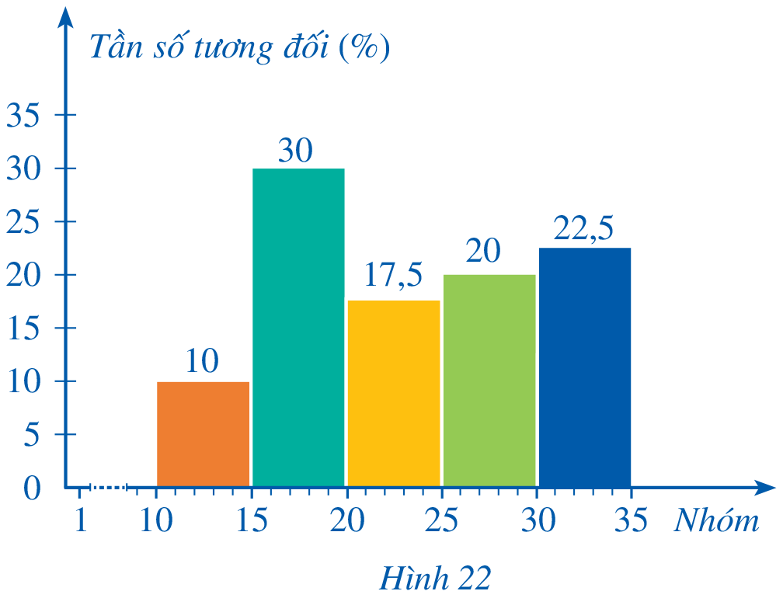
Giải
Biểu đồ tần số tương đối ghép nhóm ở dạng biểu đồ cột biểu diễn số liệu thống kê trong Bảng 32

Slide 42
KẾT LUẬN
Để vẽ biểu đồ tần số tương đối ghép nhóm ở dạng biểu đồ cột của một mẫu số liệu ghép nhóm, ta có thể thực hiện các bước sau:
Bước 1. Lập bảng tần số tương đối ghép nhóm của mẫu số liệu ghép nhóm đã cho
Bước 2. Vẽ biểu đồ cột biểu diễn số liệu thống kê trong bảng tần số tương đối ghép nhóm nhận được ở Bước 1.

Slide 43
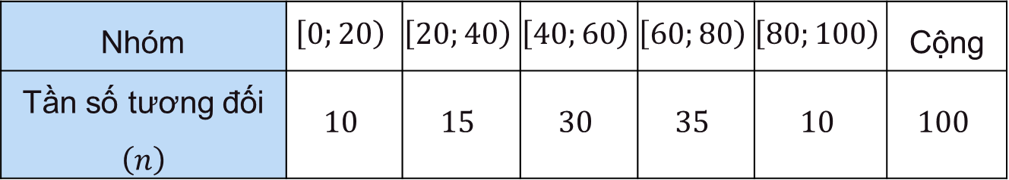
Một thư viện thống kê số lượng người đến đọc sách mỗi ngày trong 100 ngày liên tiếp. Sau khi ghép nhóm mẫu số liệu thu được, người ta nhận được bảng tần số tương đối ghép nhóm như sau:
Ví dụ 4:
Nhóm | $$\left[0;20\right)$$ | $$\left[20;40\right)$$ | $$\left[40;60\right)$$ | $$\left[60;80\right)$$ | $$\left[80;100\right)$$ | Cộng
Tần số tương đối $\left(n\right)$ | $$10$$ | $$15$$ | $$30$$ | $$35$$ | $$10$$ | $$100$$
Vẽ biểu đồ tần số tương đối ghép nhóm ở dạng biểu đồ cột của mẫu số liệu ghép nhóm nêu ở Bảng 33.

Slide 44
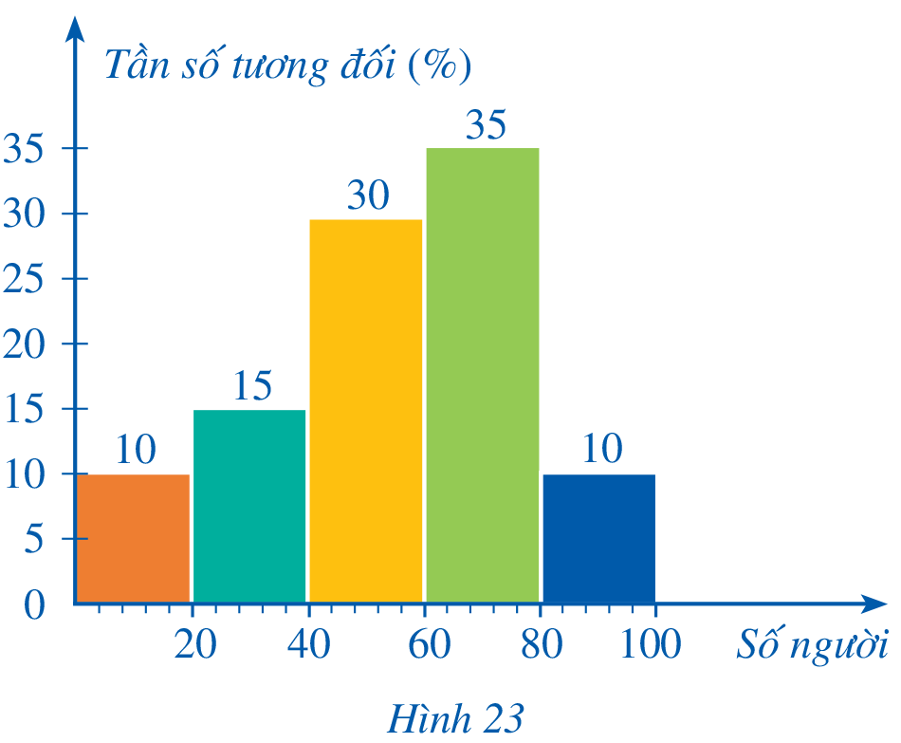
Biểu đồ tần số tương đối ghép nhóm ở dạng biểu đồ cột của mẫu số liệu ghép nhóm nêu ở Bảng 33 được cho ở Hình 23.
Giải

Slide 45
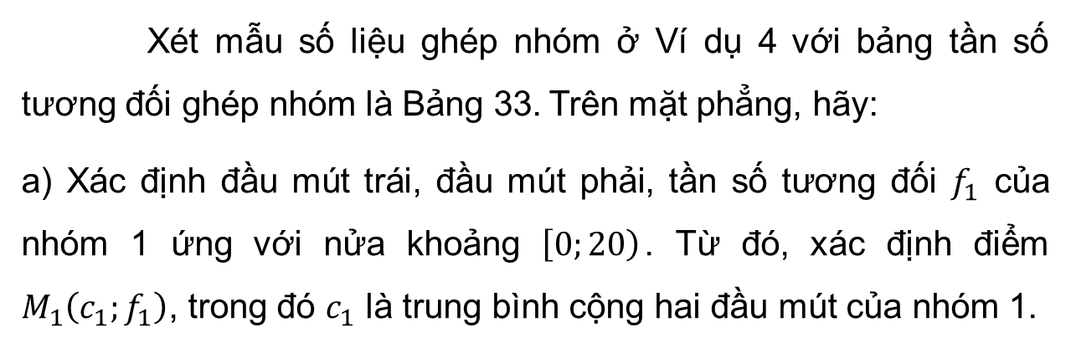
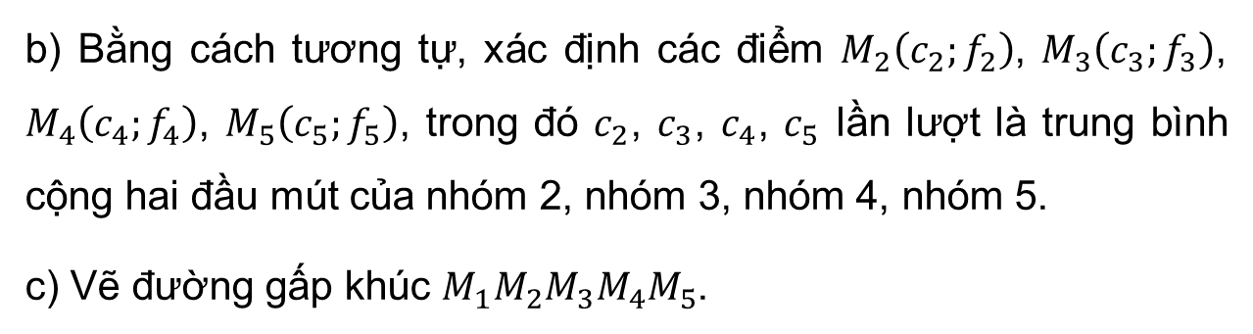
Xét mẫu số liệu ghép nhóm ở Ví dụ 4 với bảng tần số tương đối ghép nhóm là Bảng 33. Trên mặt phẳng, hãy:
a) Xác định đầu mút trái, đầu mút phải, tần số tương đối $f_{1}$ của nhóm 1 ứng với nửa khoảng $\left[0;20\right)$. Từ đó, xác định điểm $M_{1}\left(c_{1};f_{1}\right)$, trong đó $c_{1}$ là trung bình cộng hai đầu mút của nhóm 1.
HĐ5
b) Bằng cách tương tự, xác định các điểm $M_{2}\left(c_{2};f_{2}\right)$, $M_{3}\left(c_{3};f_{3}\right)$, $M_{4}\left(c_{4};f_{4}\right)$, $M_{5}\left(c_{5};f_{5}\right)$, trong đó $c_{2}$, $c_{3}$, $c_{4}$, $c_{5}$ lần lượt là trung bình cộng hai đầu mút của nhóm 2, nhóm 3, nhóm 4, nhóm 5.
c) Vẽ đường gấp khúc $M_{1}M_{2}M_{3}M_{4}M_{5}$.

Slide 46
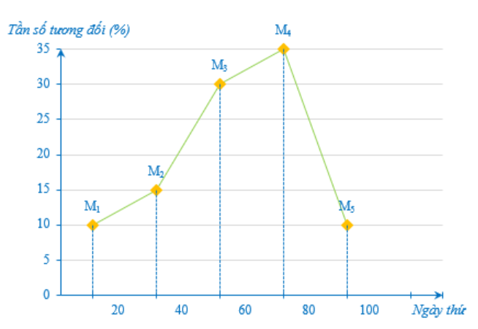
Giải

Slide 47
KẾT LUẬN
Để vẽ biểu đồ tần số tương đối ghép nhóm ở dạng biểu đoạn thẳng của một mẫu số liệu ghép nhóm, ta có thể thực hiện các bước sau:
Bước 1. Lập bảng tần số tương đối ghép nhóm của mẫu số liệu ghép nhóm đã cho
Bước 2. Vẽ biểu đồ đoạn thẳng biểu diễn các số liệu trong bảng tần số ghép nhóm nhận được ở Bước 1.

Slide 48
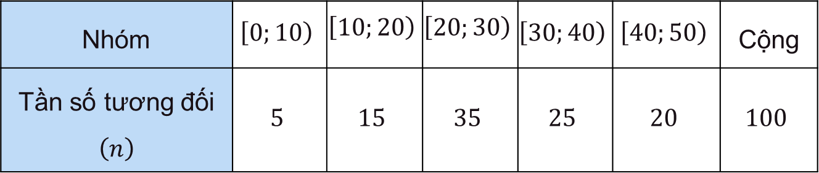
Một câu lạc bộ thể hình thống kê số lượng người đến tập mỗi ngày trong 60 ngày liên tiếp. Sau khi ghép nhóm mẫu số liệu thu được, người ta nhận được bảng tần số tương đối ghép nhóm như sau:
Ví dụ 5:
Nhóm | $$\left[0;10\right)$$ | $$\left[10;20\right)$$ | $$\left[20;30\right)$$ | $$\left[30;40\right)$$ | $$\left[40;50\right)$$ | Cộng
Tần số tương đối $\left(n\right)$ | $$5$$ | $$15$$ | $$35$$ | $$25$$ | $$20$$ | $$100$$
Vẽ biểu đồ tần số tương đối ghép nhóm ở dạng biểu đồ đoạn thẳng của mẫu số liệu ghép nhóm nêu ở Bảng 34.

Slide 49
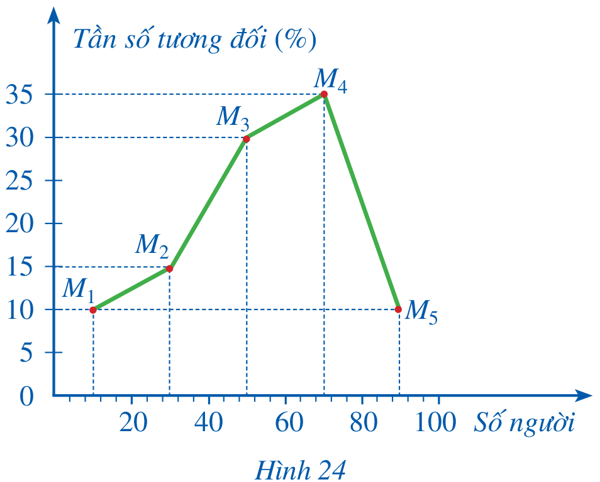
Giải
Biểu đồ tần số tương đối ghép nhóm ở dạng biểu đồ đoạn thẳng của mẫu số liệu ghép nhóm nêu ở Bảng 34 được cho ở Hình 24.

Slide 50
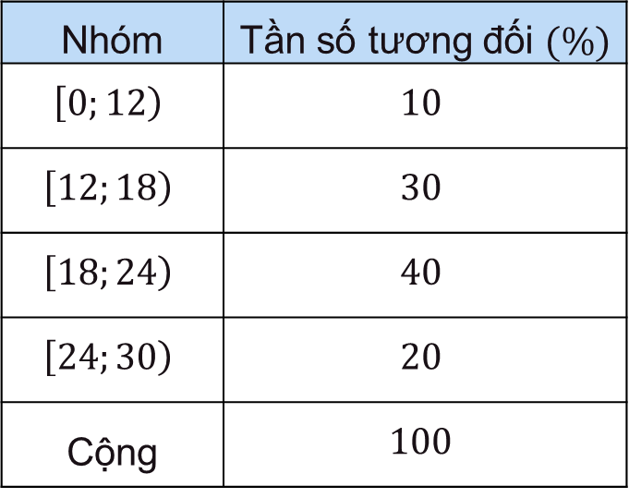
Bảng 35 là bảng tần số tương đối ghép nhóm của một mẫu số liệu ghép nhóm.
Luyện tập 4
Nhóm | Tần số tương đối $(\%)$
$$\left[0;12\right)$$ | $$10$$
$$\left[12;18\right)$$ | $$30$$
$$\left[18;24\right)$$ | $$40$$
$$\left[24;30\right)$$ | $$20$$
Cộng | $$100$$
Vẽ biểu đồ tần số tương đối ghép nhóm ở dạng biểu đồ cột và ở dạng biểu đồ đoạn thẳng của mẫu số liệu ghép nhóm đó.

Slide 51
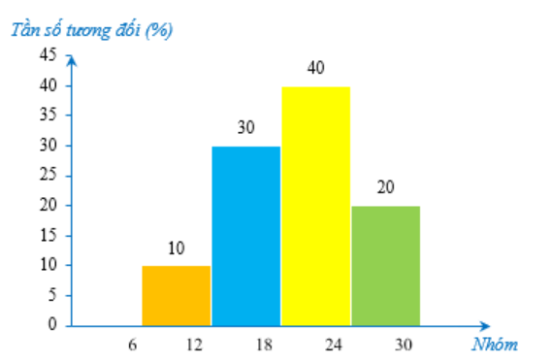
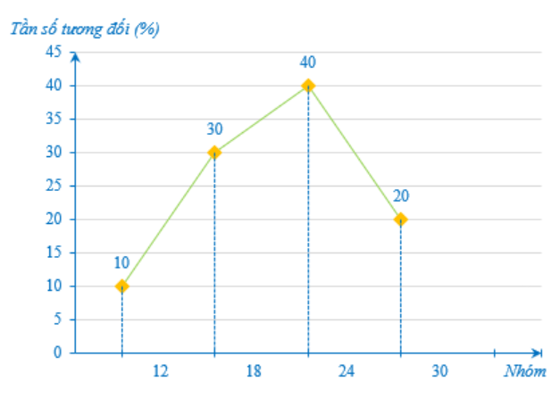
Giải
Biểu đồ tần số tương đối ghép nhóm ở dạng biểu đồ cột của mẫu số liệu ghép nhóm như sau:
Biểu đồ tần số tương đối ghép nhóm ở dạng biểu đồ đoạn thẳng của mẫu số liệu ghép nhóm là:

Slide 52
LUYỆN TẬP

Slide 53
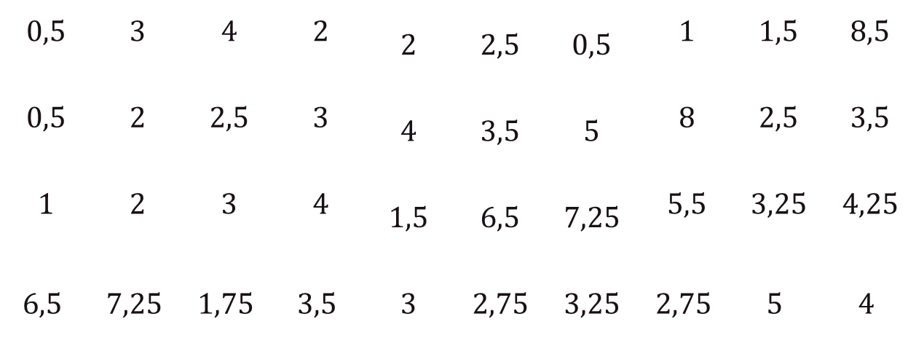
Thanh Mai thực hiện khảo sát 40 bạn học sinh bị cận lớp 9 về độ cận thị của mỗi bạn (số đo Diop) và ghi lại kết quả dưới đây :
$$0,5$$ | $$3$$ | $$4$$ | $$2$$ | $$2$$ | $$2,5$$ | $$0,5$$ | $$1$$ | $$1,5$$ | $$8,5$$
$$0,5$$ | $$2$$ | $$2,5$$ | $$3$$ | $$4$$ | $$3,5$$ | $$5$$ | $$8$$ | $$2,5$$ | $$3,5$$
$$1$$ | $$2$$ | $$3$$ | $$4$$ | $$1,5$$ | $$6,5$$ | $$7,25$$ | $$5,5$$ | $$3,25$$ | $$4,25$$
$$6,5$$ | $$7,25$$ | $$1,75$$ | $$3,5$$ | $$3$$ | $$2,75$$ | $$3,25$$ | $$2,75$$ | $$5$$ | $$4$$

Slide 54
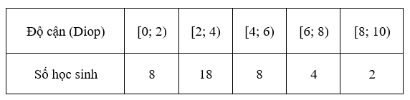
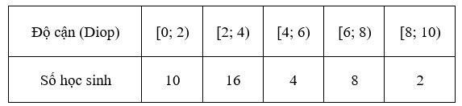
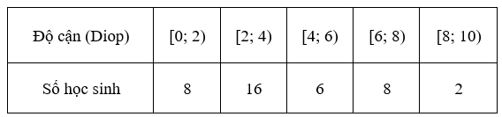
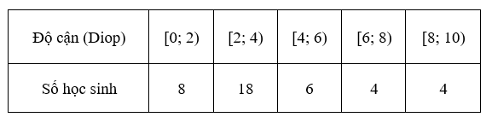
Câu 1: Lập bảng tần số ghép nhóm với các nhóm bằng nhau như sau : [0 ;2), [2 ;4), [4 ;6), [6 ;8), [8 ;10).
A.
B.
C.
D.

Slide 55
Câu 2: Số học sinh cận dưới 6 Diop là :
A. 26 học sinh. B. 30 học sinh.
C. 34 học sinh. D. 36 học sinh.
Câu 3: Tần số tương đối của giá trị nhóm [4; 6) là:
A. 20% B. 30%
C. 40% D. 50%

Slide 56
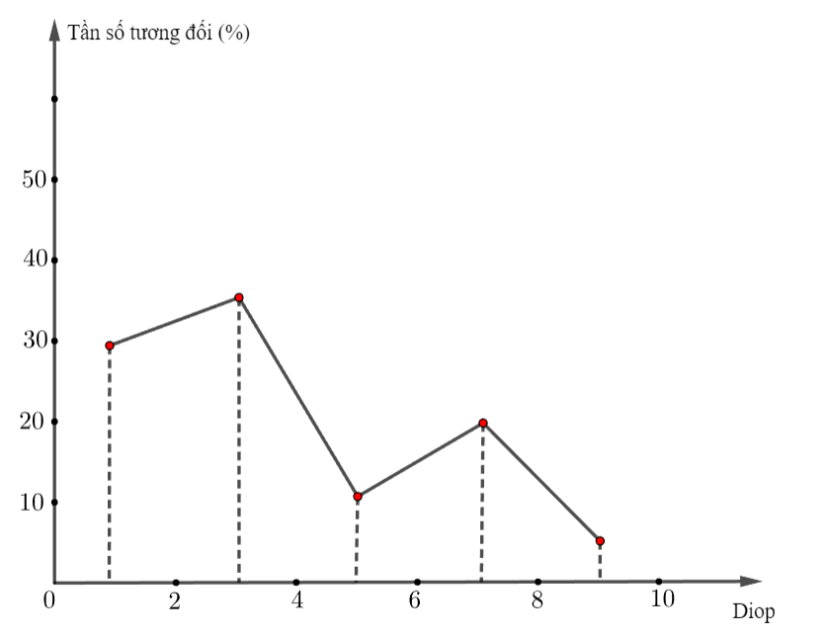
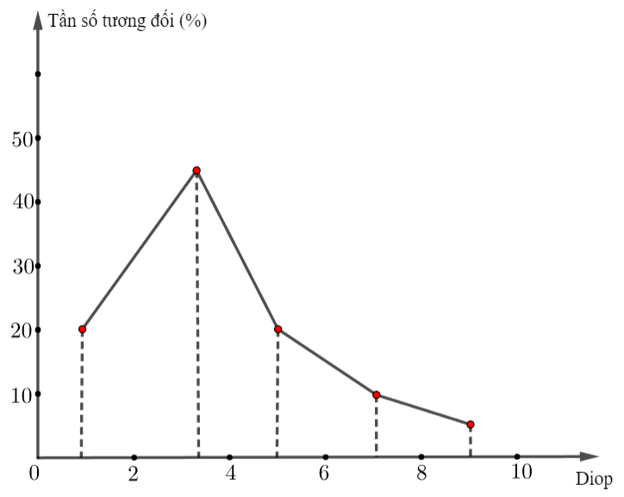
Câu 4: Biểu diễn biểu đồ tần số tương đối ghép nhóm ở dạng biểu đồ đoạn thẳng của số liệu thống kê trên:
A.
B.

Slide 57
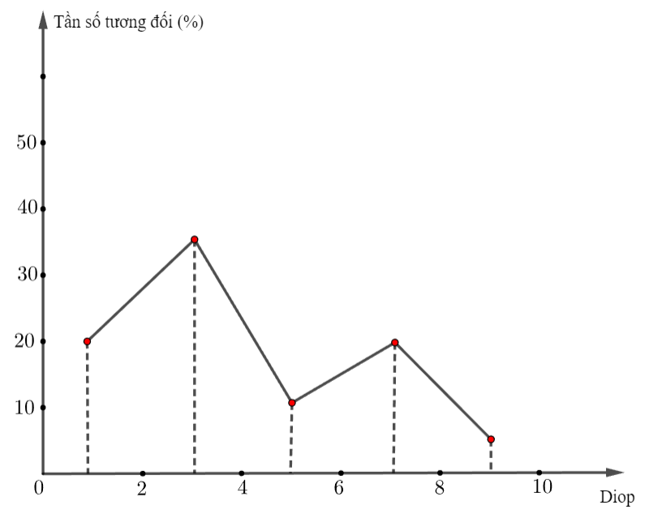
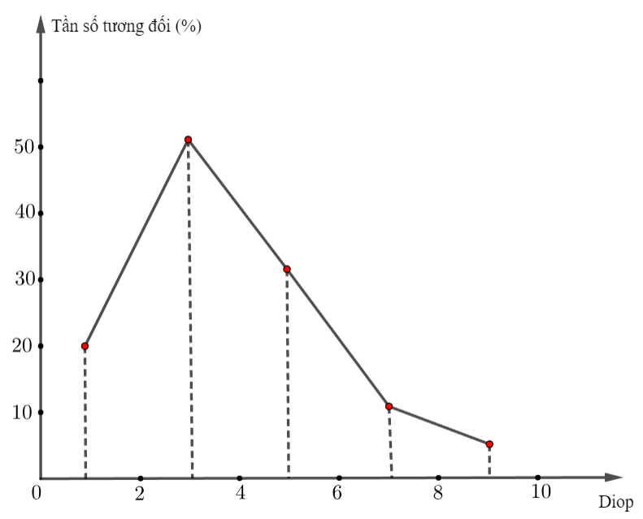
C.
D.
Đáp án: B

Slide 58
Câu 5: Trong một dự án học tập về nghiên cứu nguồn nước sử dụng tại gia đình, nhóm của Trang Anh đã thu thập các mẫu nước của một số gia đình và tiến hành đo độ pH trong nguồn nước. Dữ liệu được tổng hợp trong bảng tần số sau:
Độ pH | Tần số
[4,5; 5,5) | 2
[5,5; 6,5) | 12
[6,5; 7,5) | 15
[7,5; 8,5) | 8
[8,5; 9,5) | 3
Theo thông tin trên, số mẫu nước “trung tính” (pH từ 6,5 đến dưới 7,5) chiếm tỉ lệ bao nhiêu phần trăm?
A. 20% B. 25% C. 32,7% D. 37,5%

Slide 59
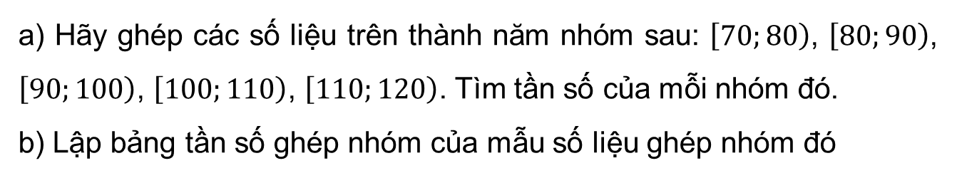
Bài 1 (SGK – tr.33)
Khối lượng (đơn vị: gam) của 30 củ khoai tây thu hoạch được ở gia đình bác Ngọc là:
90 | 73 | 88 | 93 | 101 | 104 | 111 | 95 | 78 | 95
81 | 97 | 96 | 92 | 95 | 83 | 90 | 101 | 103 | 117
109 | 110 | 112 | 87 | 75 | 90 | 82 | 97 | 86 | 96
a) Hãy ghép các số liệu trên thành năm nhóm sau: $\left[70;80\right)$, $\left[80;90\right)$, $\left[90;100\right)$, $\left[100;110\right)$, $\left[110;120\right)$. Tìm tần số của mỗi nhóm đó.
b) Lập bảng tần số ghép nhóm của mẫu số liệu ghép nhóm đó

Slide 60
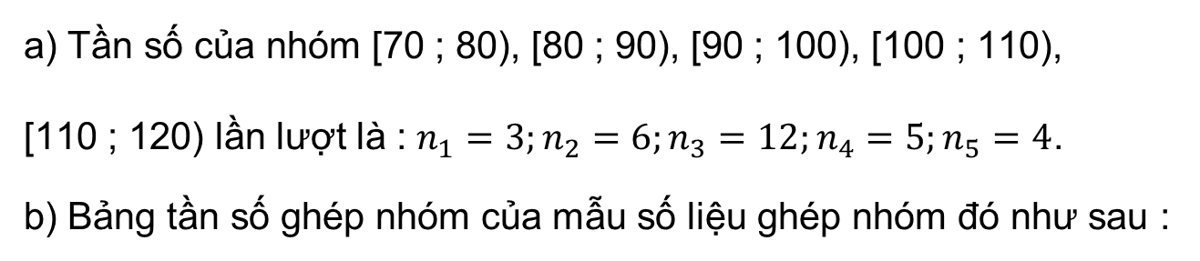
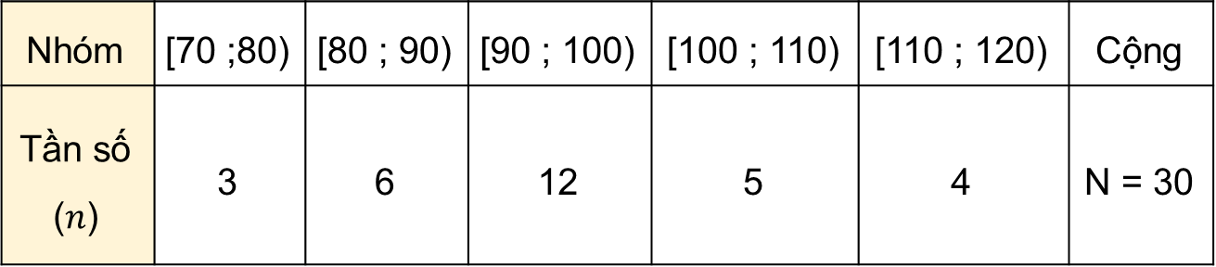
Giải
a) Tần số của nhóm [70 ; 80), [80 ; 90), [90 ; 100), [100 ; 110),
[110 ; 120) lần lượt là : $n_{1}=3;n_{2}=6;n_{3}=12;n_{4}=5;n_{5}=4$.
b) Bảng tần số ghép nhóm của mẫu số liệu ghép nhóm đó như sau :
Nhóm | [70 ;80) | [80 ; 90) | [90 ; 100) | [100 ; 110) | [110 ; 120) | Cộng
Tần số ($n$) | 3 | 6 | 12 | 5 | 4 | N = 30

Slide 61

Sau khi thống kê độ dài (đơn vị: centimét) của 60 lá dương xỉ trưởng thành, người ta có bảng tần số ghép nhóm như sau (Bảng 36):
Bài 2 (SGK – tr.34)
Nhóm | $$\left[10;20\right)$$ | $$\left[20;30\right)$$ | $$\left[30;40\right)$$ | $$\left[40;50\right)$$ | Cộng
Tần số $\left(n\right)$ | $$8$$ | $$18$$ | $$24$$ | $$10$$ | $$60$$
a) Tìm tần số tương đối của mỗi nhóm đó.
b) Lập bảng tần số tương đối ghép nhóm của mẫu số liệu ghép nhóm đó.

Slide 62
Sau khi thống kê độ dài (đơn vị: centimét) của 60 lá dương xỉ trưởng thành, người ta có bảng tần số ghép nhóm như sau (Bảng 36):
Bài 2 (SGK – tr.34)
Nhóm | $$\left[10;20\right)$$ | $$\left[20;30\right)$$ | $$\left[30;40\right)$$ | $$\left[40;50\right)$$ | Cộng
Tần số $\left(n\right)$ | $$8$$ | $$18$$ | $$24$$ | $$10$$ | $$60$$
c) Vẽ biểu đồ tần số tương đối ghép nhóm ở dạng biểu đồ cột và biểu đồ đoạn thẳng của mẫu số liệu ghép nhóm đó.

Slide 63

Giải
a) Tần số tương đối của các nhóm [10 ; 20), [20 ; 30), [30 ; 40), [40 ; 50] lần lượt là :
$$f_{1}=\frac{8.100}{60}\%≈13,33\%;f_{1}=\frac{18.100}{60}\%=30\%;$$
$$f_{3}=\frac{24.100}{60}\%=40\%;f_{4}=\frac{10.100}{60}\%≈16,67\%.$$

Slide 64

Giải
b) Bảng tần số tương đối ghép nhóm của mẫu số liệu ghép nhóm đó như sau :
Số chấm ($x$) | [10 ; 20) | [20 ; 30) | [30 ; 40) | [40 ;50] | Cộng
Tần số tương đối (%) | 13,33 | 30 | 40 | 16,67 | 100

Slide 65


Giải
c) Biểu đồ tần số tương đối ghép nhóm ở dạng biểu đồ cột của mẫu số liệu ghép nhóm trên là :
Biểu đồ tần số tương đối ghép nhóm ở dạng biểu đồ đoạn thẳng của mẫu số liệu ghép nhóm trên là :

Slide 66

Bài 3 (SGK – tr.34)
Sau khi điều tra về số học sinh trong 100 lớp học (đơn vị: học sinh), người ta có bảng tần số ghép nhóm như ở Bảng 37.
Nhóm | Tần số $(n)$
$$\left[36;38\right)$$ | $$20$$
$$\left[38;40\right)$$ | $$15$$
$$\left[40;42\right)$$ | $$25$$
$$\left[42;44\right)$$ | $$30$$
$$\left[44;46\right)$$ | $$10$$
Cộng | $$N=100$$

Slide 67

Bài 3 (SGK – tr.34)
Nhóm | Tần số $(n)$
$$\left[36;38\right)$$ | $$20$$
$$\left[38;40\right)$$ | $$15$$
$$\left[40;42\right)$$ | $$25$$
$$\left[42;44\right)$$ | $$30$$
$$\left[44;46\right)$$ | $$10$$
Cộng | $$N=100$$
a) Tìm tần số tương đối của mỗi học sinh nhóm đó.
b) Lập bảng tần số tương đối ghép nhóm của mẫu số liệu ghép nhóm đó.
c) Vẽ biểu đồ tần số tương đối ghép nhóm ở dạng biểu đồ cột và biểu đồ đoạn thẳng của mẫu số liệu ghép nhóm đó.

Slide 68

Giải
a) Tần số tương đối của các nhóm [36 ; 38), [38 ; 40), [40 ; 42), [42 ; 44), [44 ; 46) lần lượt là :
$$f_{1}=\frac{20.100}{100}\%=20\%;f_{1}=\frac{15.100}{100}\%=15\%;$$
$$f_{3}=\frac{25.100}{100}\%=25\%;f_{4}=\frac{30.100}{100}\%=30\%;f_{5}=\frac{10.100}{100}\%=10\%.$$

Slide 69
Giải
b) Bảng tần số tương đối ghép nhóm của mẫu số liệu đã cho như sau
Nhóm | [36 ; 38) | [38 ; 40) | [40 ; 42) | [42 ; 44) | [44 ; 46) | Cộng
Tần số tương đối (%) | 20 | 15 | 25 | 30 | 10 | 100

Slide 70


Giải
Biểu đồ tần số tương đối ghép nhóm ở dạng biểu đồ đoạn thẳng của mẫu số liệu ghép nhóm trên là :
c) Biểu đồ tần số tương đối ghép nhóm ở dạng biểu đồ cột của mẫu số liệu ghép nhóm trên là :

Slide 71
VẬN DỤNG

Slide 72

Bài 4 (SGK – tr.34)
Một cửa hàng sách thống kê số tiền (đơn vị: nghìn đồng) mà 60 khách hàng mua sách ở cửa hàng đó trong một ngày. Số liệu được ghi lại trong biểu đồ tần số ghép nhóm ở Hình 24.

Slide 73
a) Lập bảng tần số tương đối ghép nhóm của mẫu số liệu ghép nhóm đó.
b) Vẽ biểu đồ tần số tương đối ghép nhóm ở dạng biểu đồ cột và biểu đồ đoạn thẳng của mẫu số liệu ghép nhóm đó.

Slide 74

Giải
a) Tần số tương đối của các nhóm lần lượt là :
$f_{1}=\frac{3.100}{60}\%=5\%;f_{2}=\frac{6.100}{60}=10\%;$
$f_{3}=\frac{19.100}{60}\%≈31,67\%;f_{4}=\frac{23.100}{60}\%≈38,33\%;$
$f_{5}=\frac{9.100}{60}=15\%$

Slide 75
Giải
b) Bảng tần số tương đối ghép nhóm của mẫu số liệu đã cho như sau
Nhóm | [40 ;50) | [50 ; 60) | [60 ; 70) | [70 ;80) | [80 ;90) | Cộng
Tần số tương đối (%) | 5 | 10 | 31,67 | 38,33 | 15 | 100

Slide 76


Giải
Biểu đồ tần số tương đối ghép nhóm ở dạng biểu đồ đoạn thẳng của mẫu số liệu ghép nhóm trên là :
c) Biểu đồ tần số tương đối ghép nhóm ở dạng biểu đồ cột của mẫu số liệu ghép nhóm trên là :

Slide 77
HƯỚNG DẪN VỀ NHÀ
Ghi nhớ kiến thức trong bài.
Hoàn thành bài tập trong SBT.
Chuẩn bị bài sau “Phép thử ngẫu nhiên và không gian mẫu. Xác suất của biến cố”.

Slide 78
CẢM ƠN CÁC BẠN
ĐÃ CHÚ Ý LẮNG NGHE, HẸN GẶP LẠI!

